Slide 1




Orçamento Participativo das Escolas
Escola Básica Cego do Maio
Ano letivo 2017/2018
z

Slide 2
O QUE É?
A QUEM SE DIRIGE?
QUAL VALOR DO ORÇAMENTO?
É uma iniciativa que permite aos alunos participarem ativamente nas decisões da Escola, através de um processo democrático, com várias etapas e que, no final, vai permitir melhorar cada um dos estabelecimentos de ensino, com as ideias de quem lá estuda.
O OPE dirige-se a alunos do 3.º ciclo do ensino básico que frequentem estabelecimentos públicos de ensino
Para o Orçamento Participativo das Escolas é transferida uma verba adicional de 1 euro por aluno. Nas escolas com menos alunos, o valor mínimo do OPE é de 500 euros.

Slide 3
OBJETIVOS PRINCIPAIS:
Estimular a participação democrática dos estudantes, valorizando as suas opiniões e a sua capacidade argumentativa, de reflexão e de mobilização coletiva, assim como o conhecimento prático de alguns mecanismos básicos da vida democrática.
Permitir o conhecimento do mecanismo de voto.
Combater o défice de confiança e o afastamento dos cidadãos, sobretudo os mais jovens, relativamente às instituições democráticas.
Reforçar a gestão democrática das escolas, estimulando a participação dos estudantes.
Contribuir para as comemorações do Dia do Estudante.

Slide 4

DADOS NACIONAIS OPE 2016/17
93% das escolas participou no OPE
85% das escolas divulgou o projeto através de cartazes e panfletos
74% das escolas divulgou o OPE no site e redes sociais
64% organizou debates
4731 de propostas entregues pelos alunos
221 mil alunos foram votar, muitos deles pela primeira vez na vida
meio milhão de alunos foi abrangido pelo OPE

Slide 5
DADOS DA NOSSA ESCOLA
1 cartaz de divulgação foi criado.
1 sessão de esclarecimento à comunidade escolar foi realizada.
2 propostas foram apresentadas.
1 debate das propostas foi organizado.
204 alunos votaram na sua proposta preferida.
37% dos alunos abstiveram-se de votar.

Slide 6


DEMOS VOZ AOS ALUNOS…

Slide 7
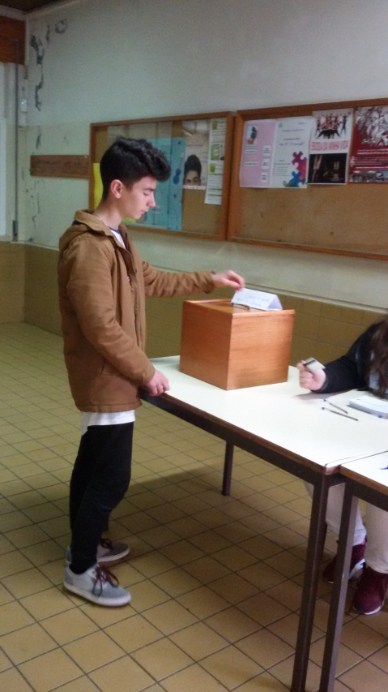
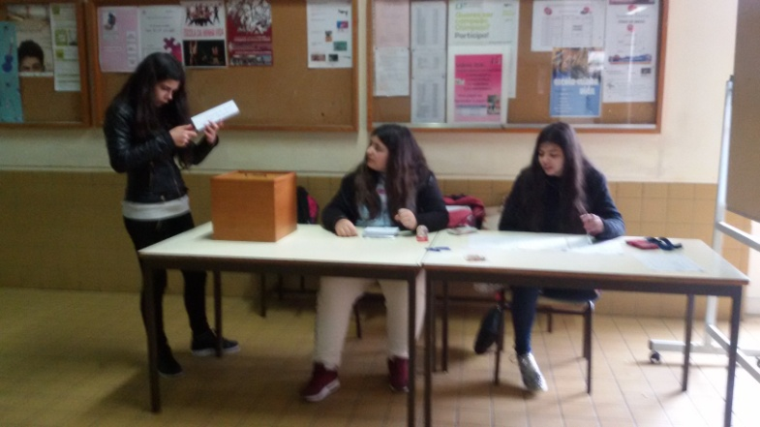
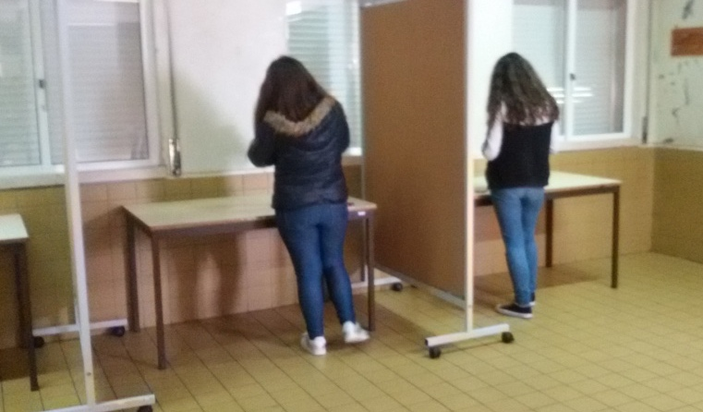
DEMOS VOZ AOS ALUNOS…

Slide 8
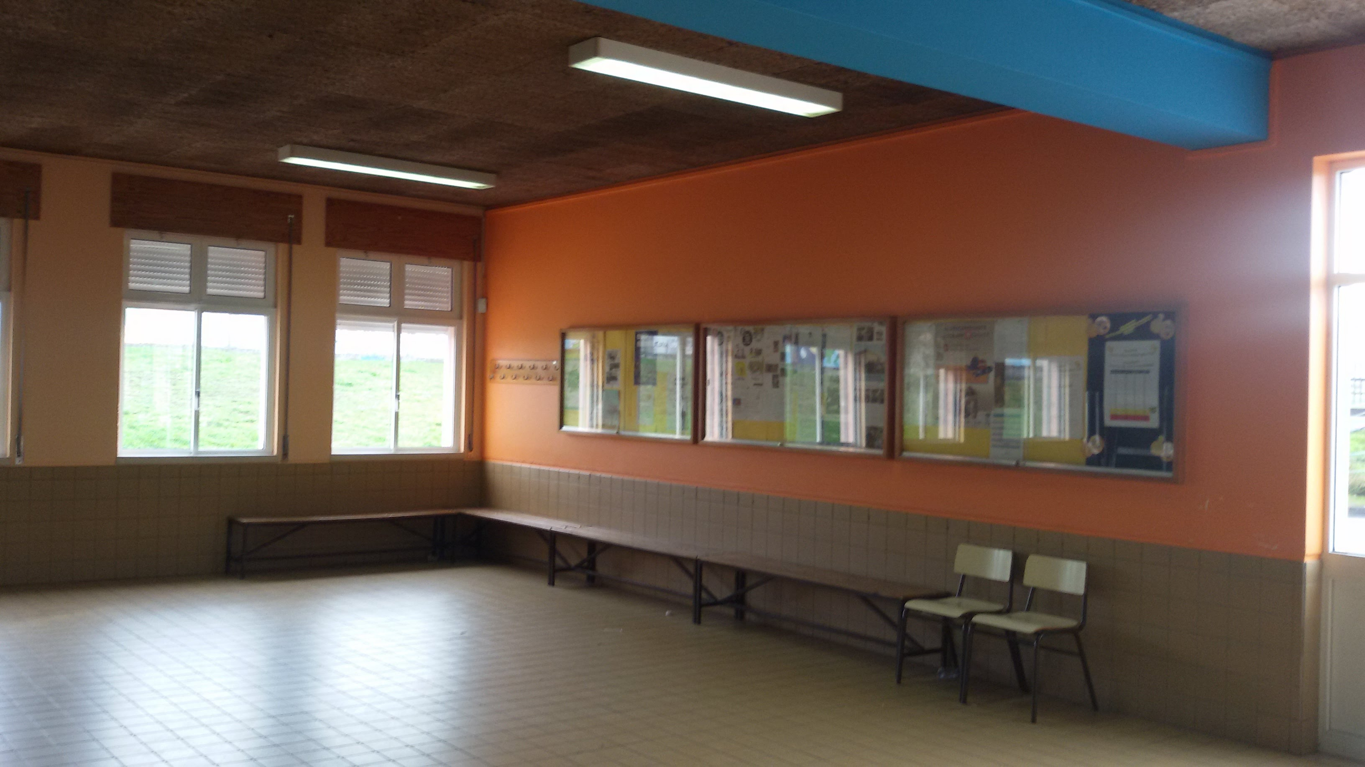
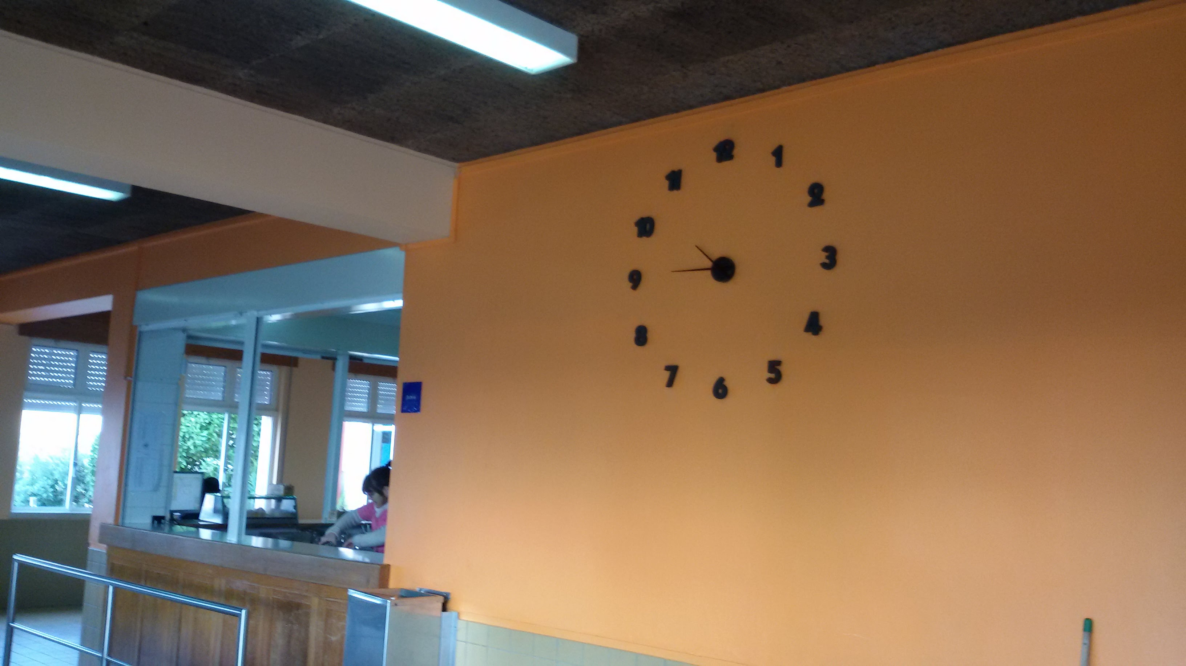
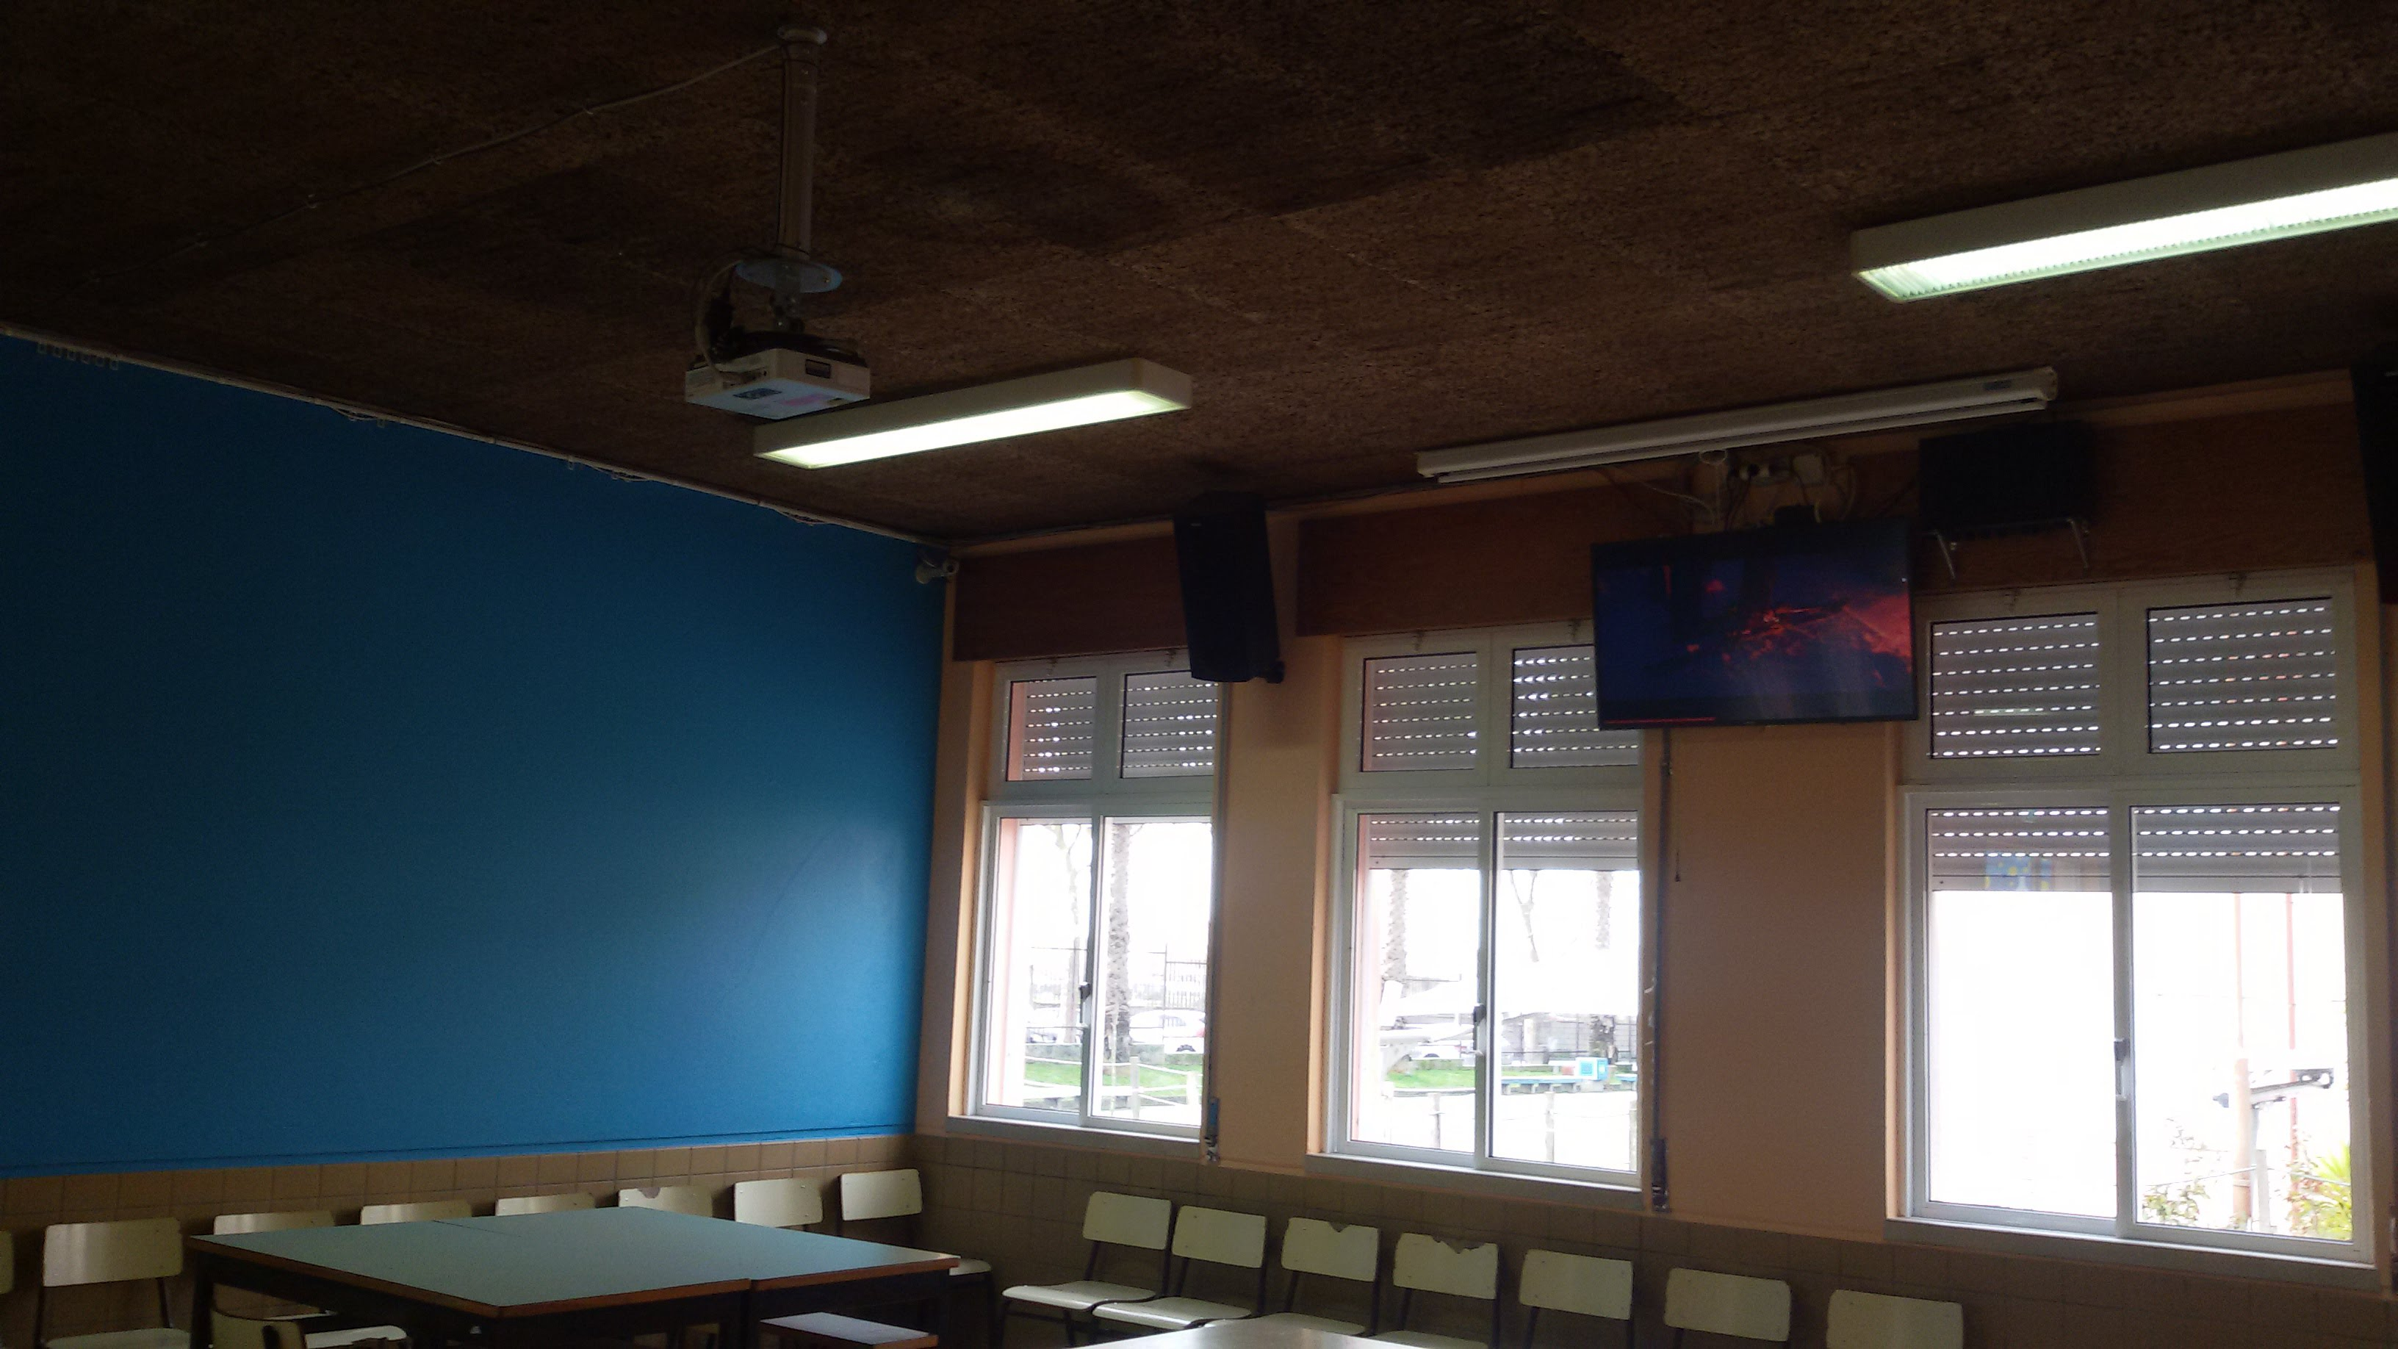
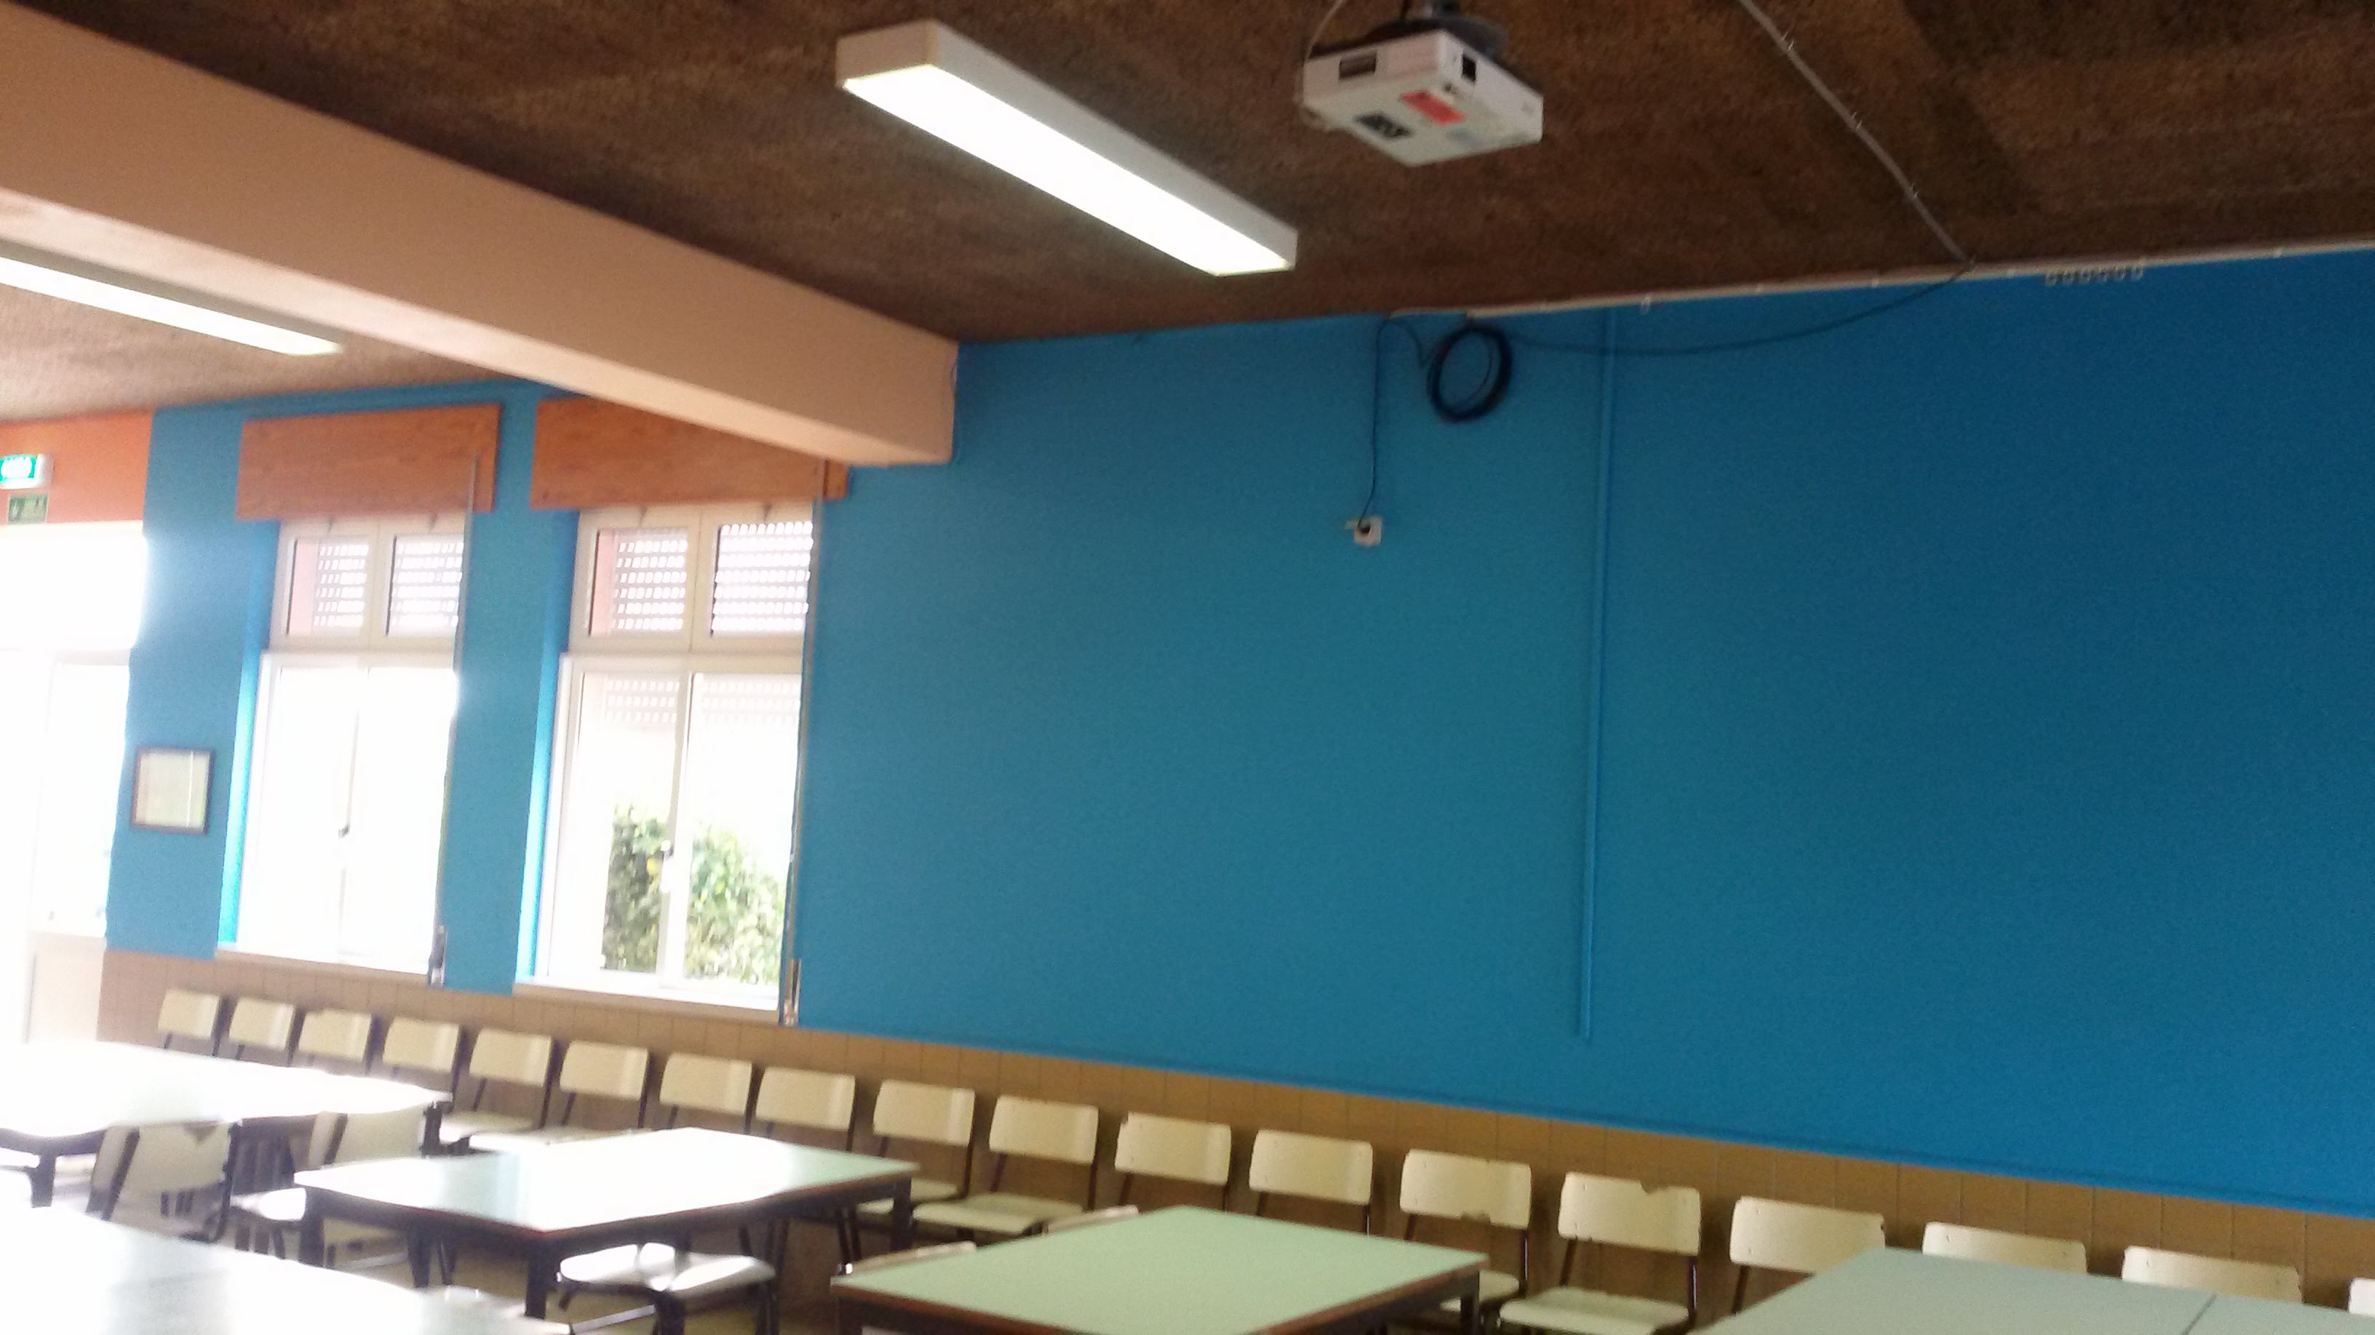
DEMOS VOZ AOS ALUNOS…
… E A SALA DE CONVÍVIO
GANHOU UM NOVO ROSTO!
(PROPOSTA B)

Slide 9
ETAPAS E PRAZOS
Janeiro
Divulgação do projeto (até ao final do mês)
Fevereiro
Apresentação de propostas (até ao final do mês)
Março
Divulgação e debate das propostas (de 08 a 21 de março)
Votação das propostas (22 de março)
Reunião da coordenação com os proponentes (entre 1 e 7 de março)
Apresentação dos resultados (de 23 a 29 de março)
Planeamento da execução
Até final do mês de maio
Execução da medida
Até final do ano civil

Slide 10
PROPOSTAS
Elaboradas por estudantes do 3.º ciclo do ensino básico.
Têm que ser entregues até ao final do mês de fevereiro presencialmente na Secretaria ou através do correio eletrónico.
Devem identificar claramente uma melhoria pretendida na escola.
Podem ser apresentadas individualmente ou em grupo, por um máximo de 5 estudantes proponentes.
Precisa de ter o apoio de, pelo menos, 5% dos estudantes (15 alunos) do 3.º ciclo do ensino básico, que frequentem a escola, sendo claramente identificados pelo seu nome, número de estudante e assinatura.
São apresentadas sob a forma de texto (até 1000 palavras), com ou sem imagem ilustrativa.
Os proponentes podem desenvolver atividades de angariação de fundos.

Slide 11
VALIDAÇÃO DAS PROPOSTAS
As propostas apresentadas até dia 28 de fevereiro serão avaliadas pela Equipa Local de Coordenação da Medida.
Esta equipa pode excluir, antes do período de divulgação e debate, propostas que não cumpram as regras, que sejam contrárias ao projeto educativo ou que não sejam, manifestamente, exequíveis.
As propostas que forem validadas serão divulgadas pela Equipa Local de Coordenação da Media.

Slide 12

DIVULGAÇÃO
A Equipa de Coordenação Local da Medida irá promover a divulgação, até 10 dias úteis antes da votação, em locais visíveis da escola e por meios eletrónicos.
Os alunos, que apresentaram as propostas aprovadas, poderão divulgar a sua proposta, desde que não perturbem o normal funcionamento da escola.
Será promovido um debate acerca das propostas.
A Equipa de Coordenação Local da Medida irá intervir imediatamente, no sentido de impedir quaisquer atos de intimidação ou silenciamento que perturbem os princípios da liberdade de expressão e igualdade de oportunidades.

Slide 13
VOTAÇÃO
A votação realizar-se-á no dia 22 de março.
Para a votação, será nomeada, pelo Conselho Geral do agrupamento, uma comissão eleitoral composta por um professor e um conjunto de estudantes que possam assegurar o regular funcionamento das mesas de voto.
As mesas de voto serão colocadas na Sala de Convívio.
Todos os estudantes do 3º ciclo poderão votar na proposta da sua preferência.
Caso só se encontre uma proposta a votação, a mesma só é considerada aprovada se obtiver 50% + 1 dos votos.
A contagem dos votos será realizada no mesmo dia e os resultados serão apresentados até 29 de março.

Slide 14
EQUIPA DE COORDENAÇÃO LOCAL DA MEDIDA
Prof.ª Bernardete Tavares
Prof.ª Joana Finisterra
Prof.ª Paula Santos
alunosparticipativo@cegodomaio.org
www.opescolas.pt
Despacho nº 436-A/2017

